Slide 1

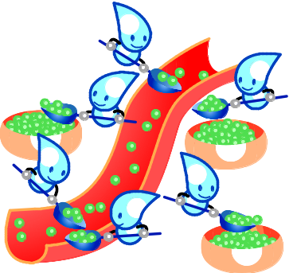
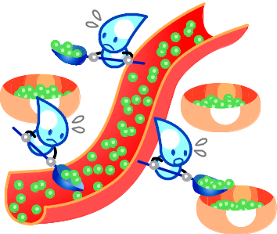
Bản tiếng Việt
ベトナム語
“Bệnh tiểu đường” là căn bệnh như thế nào?
「糖尿病」ってどんな病気？
★ Mối quan hệ giữa “bệnh tiểu đường” và “insulin”
「糖尿病」と「インスリン」の関係
“Bệnh tiểu đường” là căn bệnh mà trong đó lượng hormone gọi là “insulin” do tuyến tụy tiết ra không đủ hoặc do thiếu tác dẫn đến lượng đường glucose trong máu (đường huyết) tăng lên.
「糖尿病」は、膵臓より出る「インスリン」というホルモンの量が不足したり、
作用が不足することで、血液中のブドウ糖（血糖）が多くなる病気です。
“Insulin” vận chuyển đường từ mạch máu đến các tế bào, làm giảm lượng đường trong mạch máu.
「インスリン」は血管から細胞へ糖を運び、血管の中の糖の値を下げます。
Insulin là hormone duy nhất trong cơ thể làm giảm lượng đường huyết.
からだの中で、血糖を下げるホルモンは、「インスリン」だけです。
Bình thường
正常
Đường huyết cao
高血糖
Mức đường huyết
血糖値
Tế bào
細胞
Insulin
インスリン
Đường huyết
血糖
・Thiếu lượng insulin
インスリン量の不足
・Insulin thiếu tác dụng
インスリン作用の不足
1“Bệnh tiểu đường” là căn bệnh như thế nào?
「糖尿病」ってどんな病気？
1/4

Slide 2

Bản tiếng Việt
ベトナム語
★ Hãy lưu ý " các biến chứng "!
「合併症」に気を付けて！
Đường huyết cao trong thời gian dài sẽ làm suy yếu các mạch máu, và đó là nguyên nhân dẫn đến các biến chứng .
長い間、高血糖が続くと、血管がもろくなり、それが原因で合併症がおきます。
Có 2 loại biến chứng của bệnh tiểu đường.
糖尿病の合併症は、２種類あります。
Loại gây tổn thương mạch máu nhỏ (bệnh võng mạc, bệnh thận, tổn thương thần kinh) và loại gây tổn thương mạch máu lớn (nhồi máu não, bệnh tim thiếu máu cục bộ, bệnh động mạch ngoại biên).
細い血管が障害されるもの（網膜症・腎症・神経障害）と、
太い血管が障害されるもの（脳梗塞・虚血性心疾患・末梢動脈疾患）です。
Nhồi máu não
脳梗塞
Bệnh võng mạc
網膜症
Bệnh tim thiếu máu cục bộ
虚血性心疾患
Bệnh thận
腎症
Tổn thương thần kinh
神経障害
Bệnh động mạch ngoại biên
末梢動脈疾患
Điều trị bệnh tiểu đường là để không xảy ra các biến chứng hoặc biến chứng không trở nên xấu đi.
糖尿病の治療で、合併症がおきないようにしたり、合併症が悪くならないようにします。
1“Bệnh tiểu đường” là căn bệnh như thế nào?
「糖尿病」ってどんな病気？
2/4

Slide 3
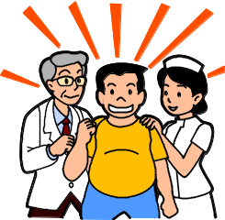
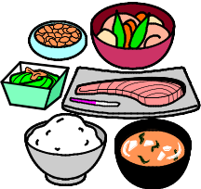

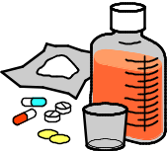

Bản tiếng Việt
ベトナム語
★Điều trị bệnh tiểu đường có 3 cách sau đây.
糖尿病の治療は、次の３つがあります。
Nên tích cực điều trị để duy trì chỉ số đường huyết ở mức ổn định.
血糖値を良い状態に保つためにしっかり治療をおこないましょう。
Điều trị bằng chế độ ăn uống
食事療法
Điều trị bằng thuốc
薬物療法
Điều trị bằng vận động
運動療法
1“Bệnh tiểu đường” là căn bệnh như thế nào?
「糖尿病」ってどんな病気？
3/4

Slide 4
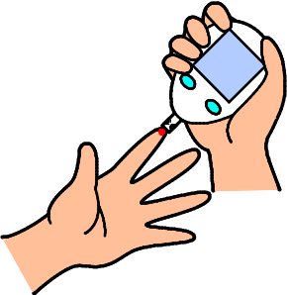
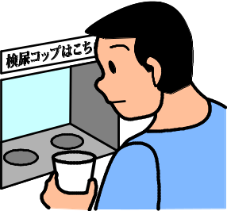

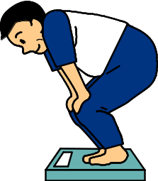
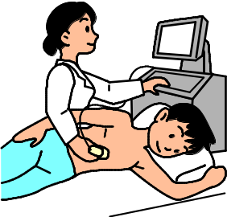
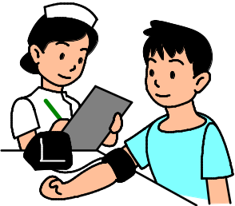

Bản tiếng Việt
ベトナム語
★ Bệnh tiểu đường không có triệu tự nhận biết nên việc tầm
soát là rất quan trọng.
糖尿病は自覚症状がないので検査が大切です。
  Tự tầm soát
  自分で行う検査、
  Đo cân nặng, đo huyết áp
  体重測定・血圧測定
  Tự đo đường huyết (những người tiêm thuốc bệnh tiểu đường)
  自己血糖測定（糖尿病の注射薬をしている人）
  Tầm soát tại bệnh viện,
  病院で行う検査、
  Xét nghiệm nước tiểu (kiểm tra bệnh thận)
  尿検査（腎症を調べる）
  Soi đáy mắt (kiểm tra bệnh võng mạc)
  眼底検査（網膜症を調べる）
  Đo điện tâm đồ (kiểm tra bệnh tim thiếu máu cục bộ và tổn thương thần kinh)
  心電図検査（虚血性心疾患や神経障害を調べる
  Siêu âm (kiểm tra các cơ quan bên trong cơ thể)
  エコー検査（体の中の臓器を調べる）
  v.v.
  などがあります。
Đo cân nặng
体重測定
Đo đường huyết
血糖測定
Xét nghiệm nước tiểu
尿検査
Soi đáy mắt
眼底検査
Siêu âm
エコー検査
Đo huyết áp
血圧測定
Đo điện tâm đồ
心電図検査
1“Bệnh tiểu đường” là căn bệnh như thế nào?
「糖尿病」ってどんな病気？
4/4

